Slide 1

Reunió Famílies CURS 2020-2021

Slide 2
EQUIP DOCENT
Tutora: Míriam Cáceres
Referent: Sonia Villen.
Altres mestres: Carmen Melero i Rose Martínez.

Slide 3
APRENEM DEL DIA A DIA
“Tots hauríem d’estudiar les formigues. Tenen una sorprenent filosofia basada en quatre pilars: mai et rendeixis, mira sempre cap endavant, sigues positiu i fes sempre tot el que puguis”.
Jim Rohn

Slide 4
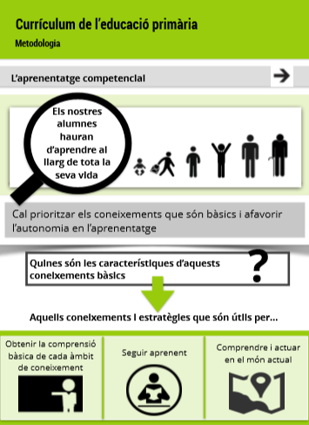
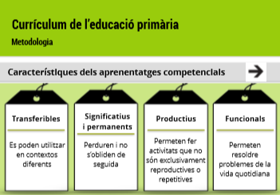
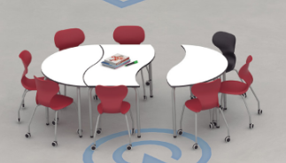
Necessitat de canvi dels espais

Slide 5



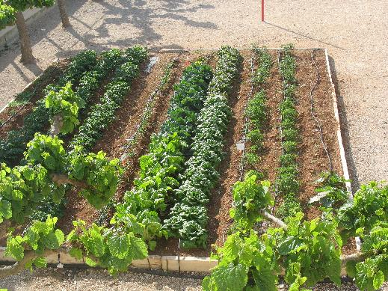
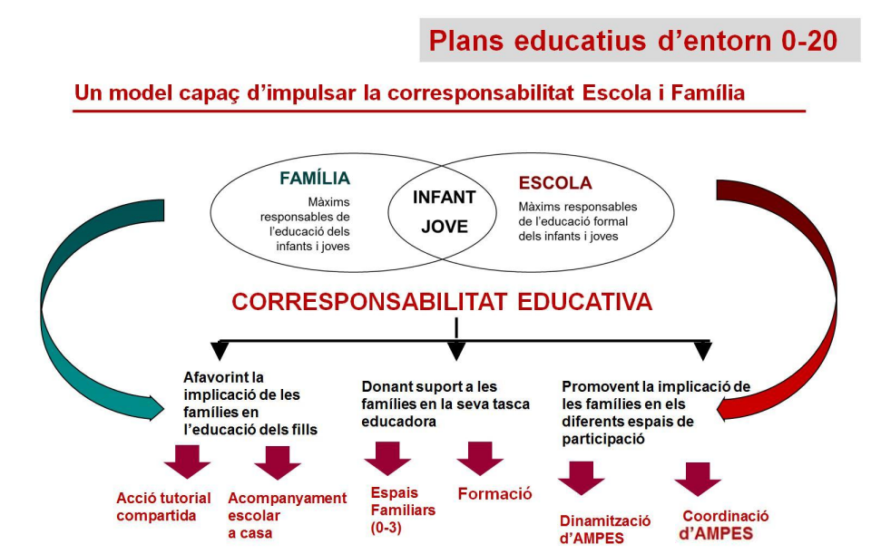
PROJECTES QUE CONTINUEN
Integrem les TIC a l’aula
Reciclem com una ciutat, amb deixalleria inclosa.

Slide 6


COVID – 19
Entrades i sortides.
Informació sobre les proves PCR.
Material Covid.
Contacte amb les famílies.

Slide 7

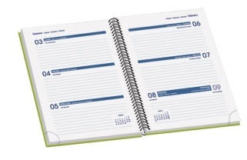
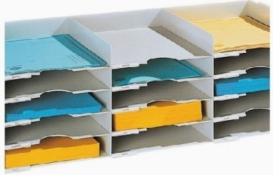
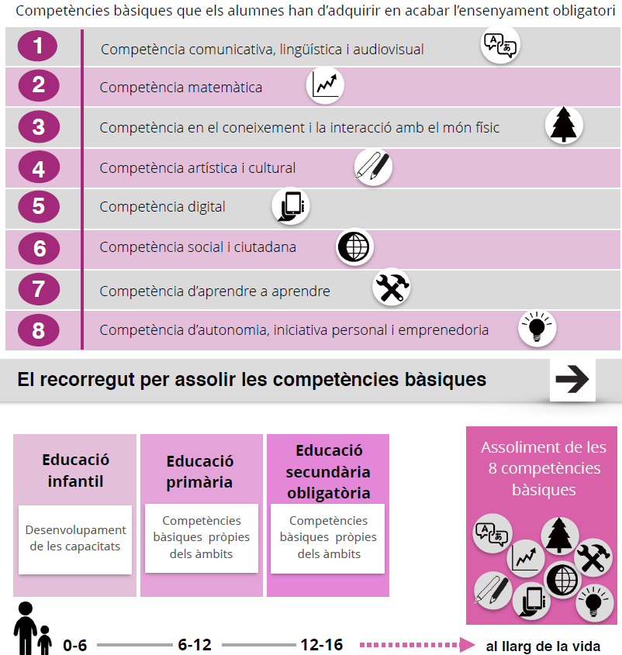



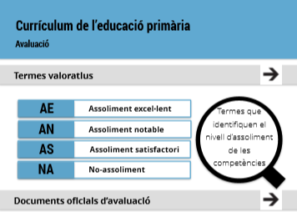
TRETS ESPECÍFICS DEL CURS (Primer)
Treball confinament
Agenda
Organització
Lectura diària
Reporter intrèpid
EVP IN ENGLISH

Slide 8
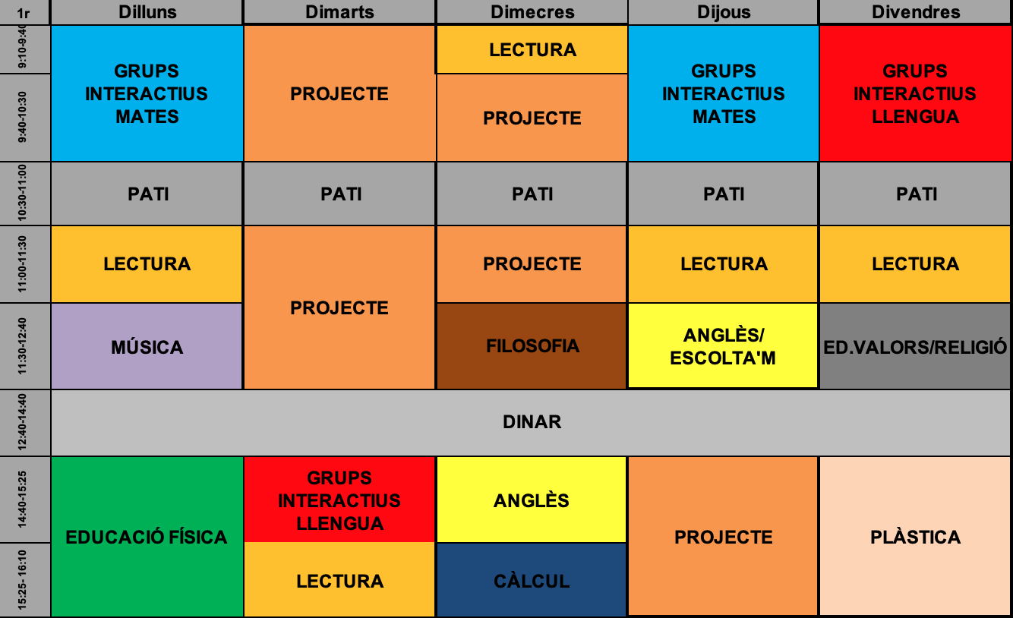
HORARI

Slide 9
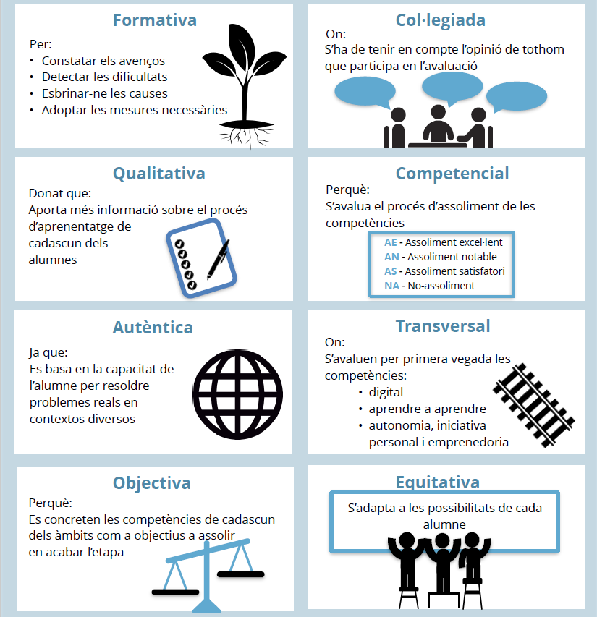
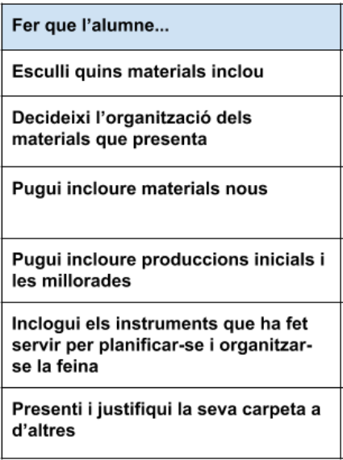
AVALUACIÓ
CARPETA D’APRENENTATGE

Slide 10
INFORMACIONS GENERALS
Rutines Covid.
Faltes d’assistència i retards(signar fulls).
Esmorzar: dimecres és el dia de la fruita.
Agenda i carpeta: Cal mirar-les cada dia i signar les notes.
Lectura cada dia a casa: llibre personal
Full de reflexió.
Sortides pedagògiques
Correu de classe:santjordi1718@gmail.com

Slide 11
AMPA I DELEGATS/DES DE CLASSE
Participació de les famílies a l’escola.
Importància de la participació a l’AMPA per donar a l’escola la màxima coherència i col·laboració dels diferents àmbits.
Delegades de classe amb les següents funcions:
Fer de pont amb la tutora i la resta de pares.
Coordinar la col·laboració amb l’escola i l’AMPA.
Assistir a les reunions informatives amb la directora.

Slide 12


